Slide 1
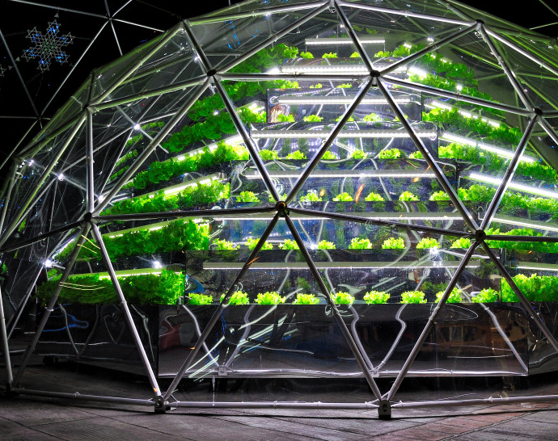
Smart Hydroponic Greenhouse
Group 18
Shoham Shabat 308160456
Or Azar 205781396
Notes:
שלום אנחנו אור ושוהם , אנחנו בחרנו בחלקאות מודרנים המשלבת מחשבים.

Slide 2
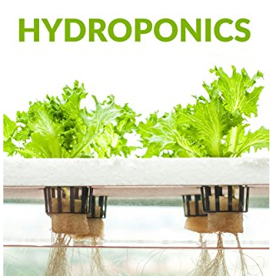
What is Hydroponic?
Hydroponics is a method of growing plants without soil.
The method using mineral nutrient in the water supply.
plants grow while only their roots exposed to the nutritious liquid. The roots physically supported by floating planter made of perlite, gravel, or other substrates.
Plants commonly grow hydroponically include lettuces, spinach, Kyle and many herbs.
Hydroponics offers many advantages, such as decrease in water usage, growth area and possibility to grow everywhere.
Notes:
הדרופוניק מזה זה בעצם?
הדרופוניק זוהי שיטת גידול צמחים ללא אדמה .
הצמחים גדלים על יריעות של קלקר/חצץ כמו שאנו רואים בתמונה
השורשים של הצמחים הם החלק היחידי שנוגע במים, וכך הם מקבלים את שלל המרכיבים התזונתיים הנחוצים לגידולם
אור מסופק לצמחים על ידי לדים מיוחדים אשר מניבים לצמח את האור הדורש לגידולו
צמחים המיועדים לגידול הם חסה , תרד , צמחי תבלין
מגדלים את הצמחים בחדרים סגורים ולכן ניתן לגדל את הצמחים בכל מקום גם בבונקרים (מתחת לאדמה )
גידול זה הינו מהווה הטכנולגיה העתידית בגידול צמחים בשטח אורבני על מנת למהקל על הצריכה המוגברת של המזון בשטחים שאין אזור חלקאי קרוב
יתרונות : ניצול מים , ללא אדמה , אפשר לגדל בכל מקום

Slide 3

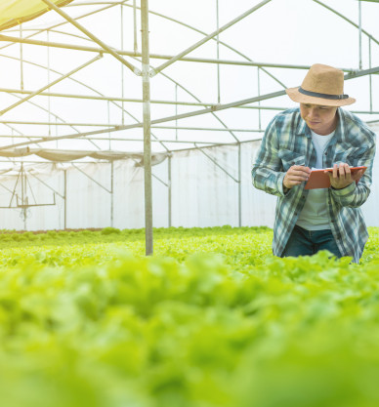
The problem and current solution
Nowadays, man harvest the plants together according to visibility and past experience.
Some ML methods have been developed for variety of goals, however we didn't find a method that Implemented on a large scale.
The problem is that we want to harvest every plant when it reaches it’s growth peak. In order to do this - we need to trace each plant separately and it difficult to human to trace on it.
In order to solve the problem we suggest to use regression tree to predict the optimal harvest time for each plant individually.
Notes:
הבעיה כיום היא שמגדלים צמחים באדניות משותפות גדולות, ולא נותנים יחס לכל צמח בנפרד .
על מנת לתת יחס בנפרד לכל צמח נדרש להשקיע זמן ומאמץ רב .
קטיפה של צמחים כיום נעשת על ידי אדם לפי ראות עניו ונסיון עבר ולא בהרכח בזמן האופטימלי.
ישנן שיטות מגוון לכל מיני צרכים מבוססים משין , ( גידול יחדני , טעם ) אך לא מצאנו פתרון בקנה גמידה גדול שעוסק בחיזוי הקצירה האוטימלית.
הפתרון שלנו הוא בעצמאות עץ רגרסיה ונסיבר עליו בהמשך.

Slide 4
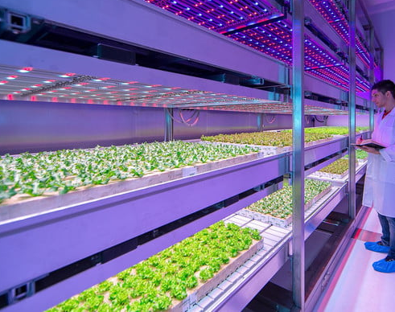
From problem to Data
Nowadays its difficult to determine the optimal time to harvest accurately.
in order to predict this time, we have to analyze the living conditions and growth rate continuously.
Using an agricultural expert.
Notes:
כיום כמו שהזכרנו קודם , זמן הקטיף נקבע על ידי חלקאי לא בצורה אופטימלית .
וכדי לממש את הפתרון שלנו אנו צריכים לקבל נתונים באופן רציף על תנאי הגידול , סוג הצמח , סביבת גידול .... כל זאת על מנת למצוא את הזמן אופטימלי .
החלטה מהירה של ביצוע.
נשתמש בממוחה כדי שנוכל לדעת את מהו המצב הקטיפה האופטימלי לכל צמח.

Slide 5
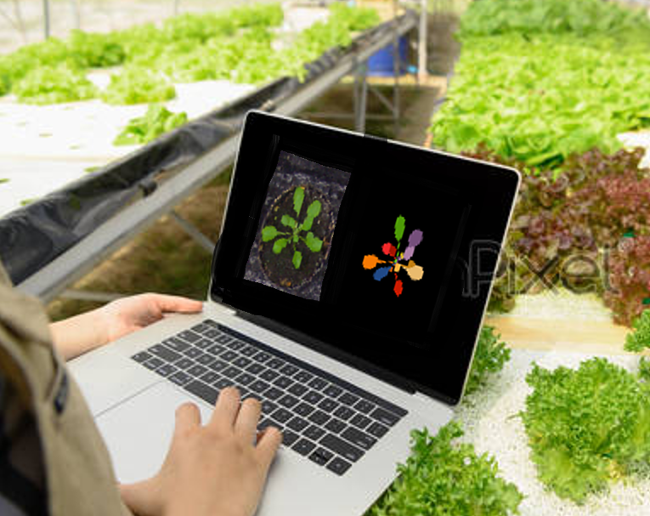
Data
Feature Extraction:
Digital image processing- for evaluate the plant’s growth
MTSD- for reveal temporal patterns at the plant’s growth
More features:
The lights colors
The nutrients in the water
The material of the planter
temperature, Humidity , Oxygen concentration
Notes:
הדטא הגולמי ששאותו אנו צריכים על מנת לנתח את התנהגות הצמח נאסוף בעזרת מצלמות וחיישנים שונים :
בשביל להוציא מהנתונים פיצרים נצטרך להשתמש בעיבוד תמונה כדי להסיק את גדולו של הצמח (עלים , התפתחות , גדול , צבע ...)
בנוסף מכוון שהנתונים מבוססי זמן ננסה למצוא תבניות זמן אשר יוכלו להצביע על קצב ההתפחות ועל מעבר למצב מוכן לקטיף.
סנסורים
(salt , sugar , Fluoride , nitrogen , phosphorus , Potassium)

Slide 6

Data challenges
Extract the right information from an image is a difficult task.
Each type of plant demands different treatment.
Each plant has its own growth rate.
Different data types and value range.
Missing values- sensors failure.
Notes:
יש לנו מספר אתגרים בתהליך זה
חילוץ מידע מתמונה הינה משימה לא פשוטה.
אנו צופים שיהיה שונות רבה בנתונים מכוון שישנם סוגי צמחים וסוגי זנים שונים בכל צמח.
לכל צמח קצב גידול שונה ונצטרך להתאים את המודל בהתאם.
בשל העובדה שאנו משתמשים בחיישנים שונים אנו מצפים לסוגי דטא שונים : טקסט , ערכים בדיד, ערכים רציפים – ותחום ערכים שונה
ערכים חסרים בשל שימוש בחיישנים (כשל).

Slide 7

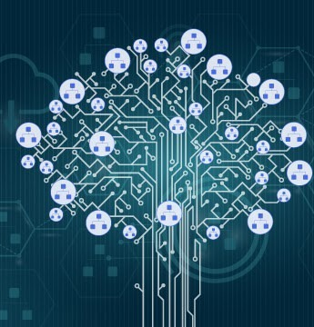
Our solution - Regression Tree
Regression tree that predict the optimal harvest time for each plant.
We chose a regression tree because it is a simple algorithm and it is possible to get prediction between measures.
each time the Regression tree will update in order to improve the prediction.
every day the algorithm will get the data from the sensors and will re-evaluate the harvest time of each plant.
Notes:
הפתרון שלנו הינו עץ רגרסיה :
שיחזה את זמן הקטיף האופימילי לכל צמח בנפרד,
העץ יתעדכן כל כניסת נתונים וישפר את התחזית שלו על מנת להגיע לגידול אופטימילי.
בחרנו בעץ רגרסיה מכוון שאנו רוצים לחזות ערך ולא לעשות סיווג ,
בשל כך שהאלגוריתם יחסית פשוט וקל לעקוב אחרי עבדותו , אינו דורש זמן חישוב ארוך .

